Slide 1
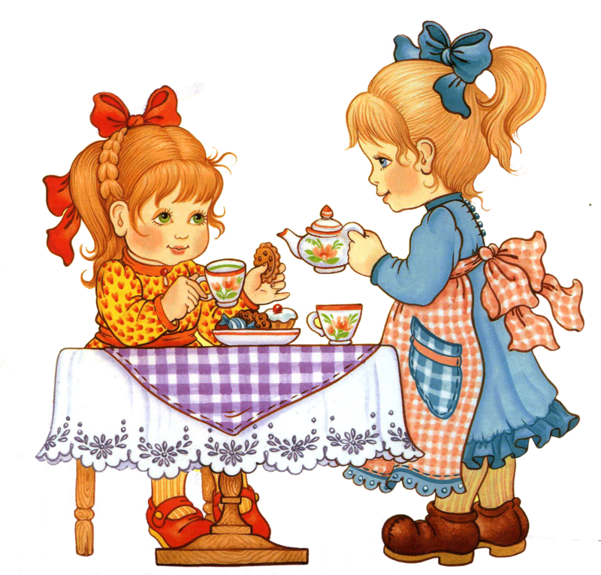
Алгоритм развития
сюжетно-ролевых игр
для старшего дошкольного возраста
Подготовила: воспитатель МДОУ № 27 «Золотая рыбка»
Семененко Светлана Валентиновна

Slide 2
Цель сюжетно-ролевых игр в старшем дошкольном возрасте: умение объединяться в игру, договариваться о последовательности совместных действий, отображать характерные черты игрового образа.
Задачи:
Формировать устойчивые познавательные интересы путем расширения детских представлений об окружающей жизни, о труде взрослых, которым дети подражают в своих играх.
Помочь осознать мотивы и цели труда взрослых, воспроизвести их взаимоотношения, которые воспринимаются через роль и через игровые правила.
Воспитывать нравственность ребенка.

Slide 3
«Если у человека нет матери, нет отца, но есть Родина - он ещё не сирота. Всё проходит: любовь, горечь утрат, даже боль от ран проходит, но никогда - никогда не проходит и не гаснет тоска». Нельзя быть патриотом, не чувствуя личной связи с Родиной, не зная, как любили и берегли ее наши предки отцы, деды.
В.П. Астафьев

Slide 4
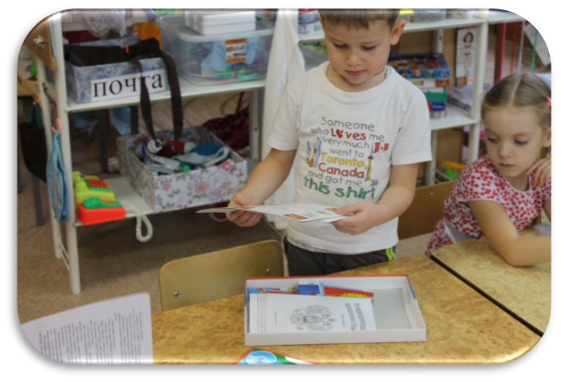
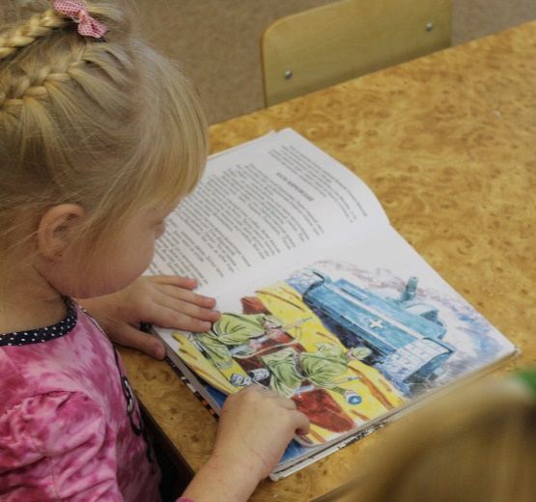
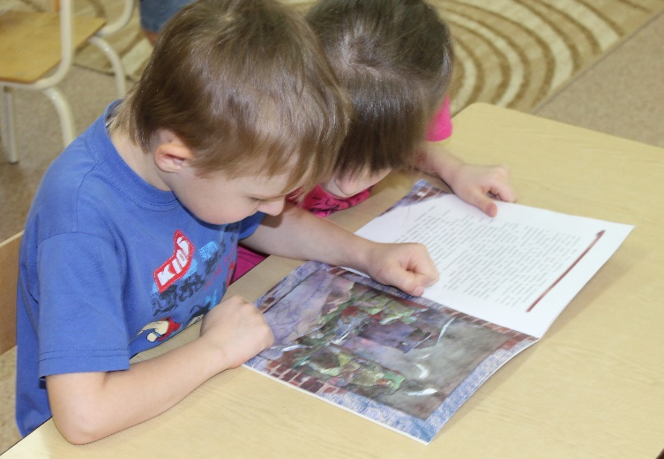
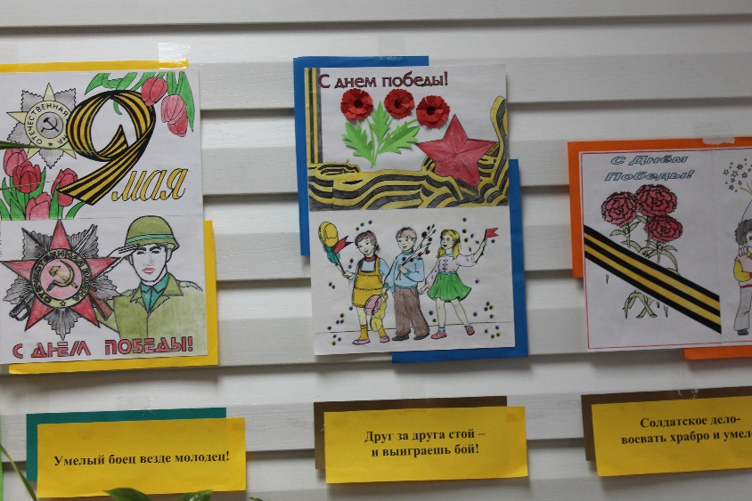
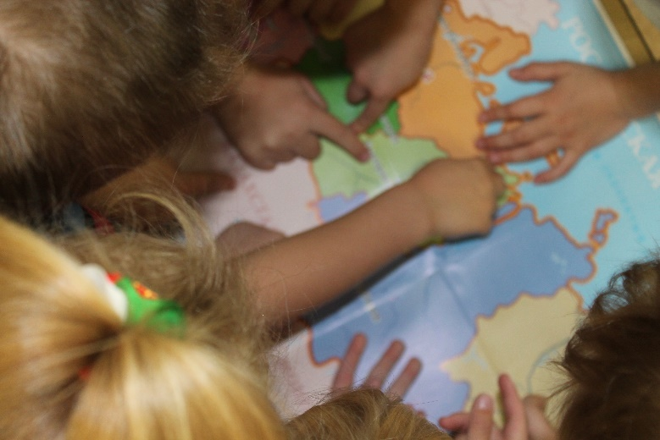
Предварительная работа

Slide 5
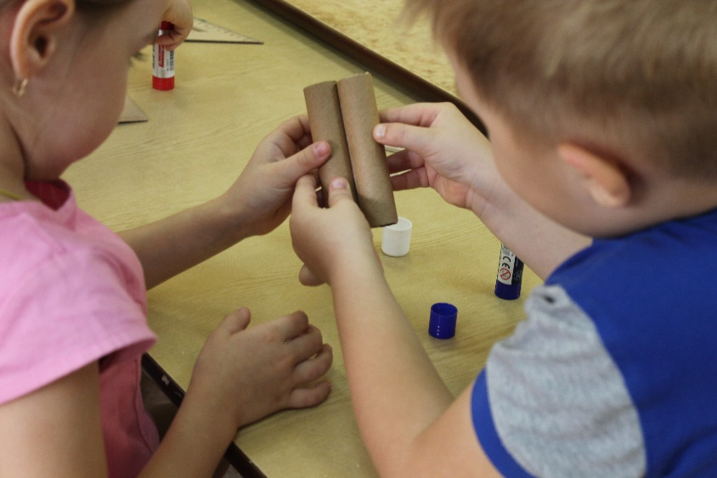
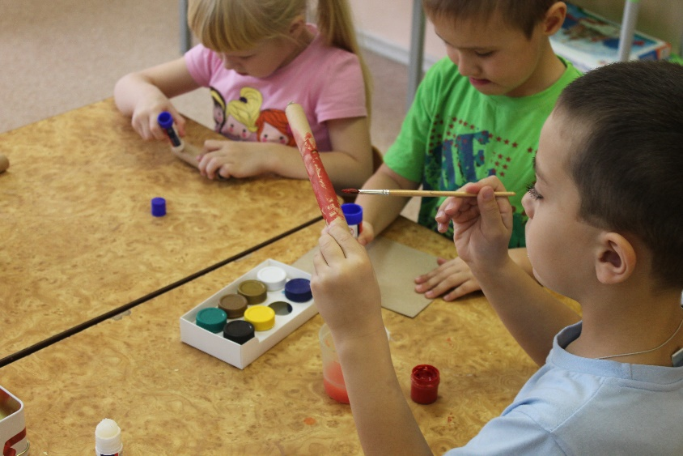
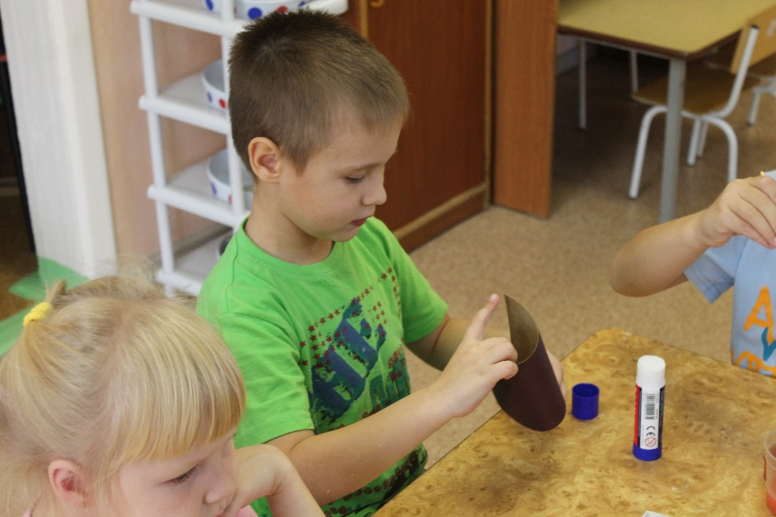
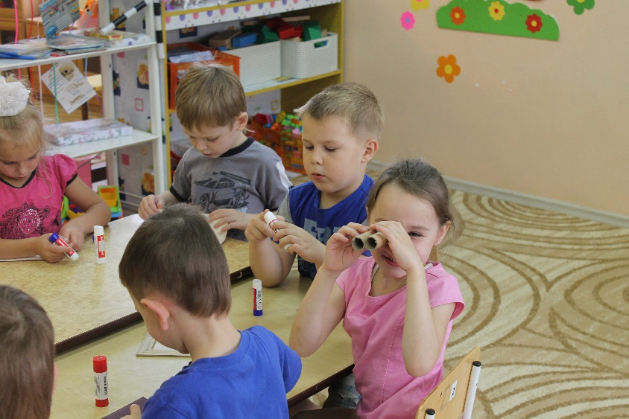
Изготовление атрибутов к игре

Slide 6
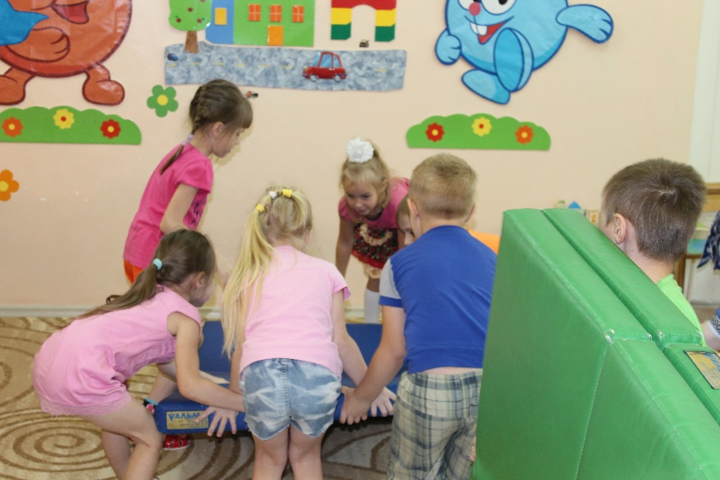
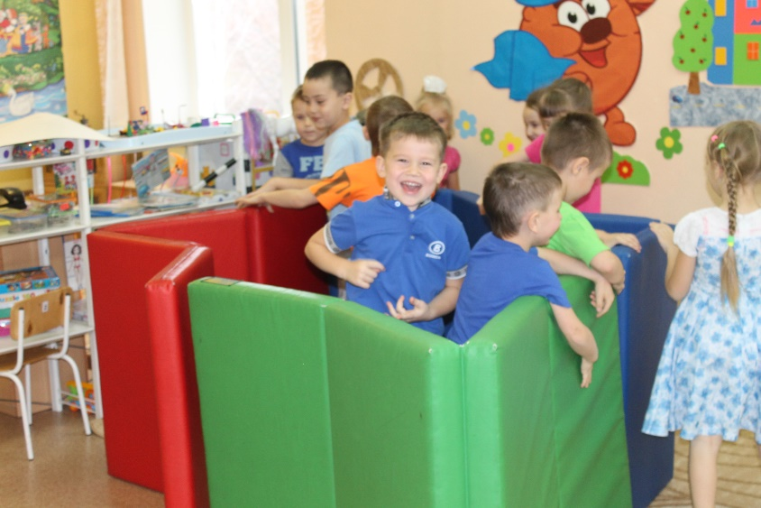
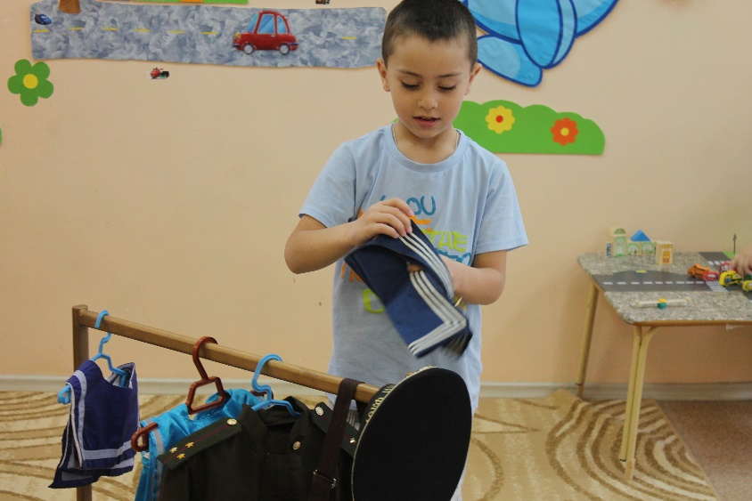
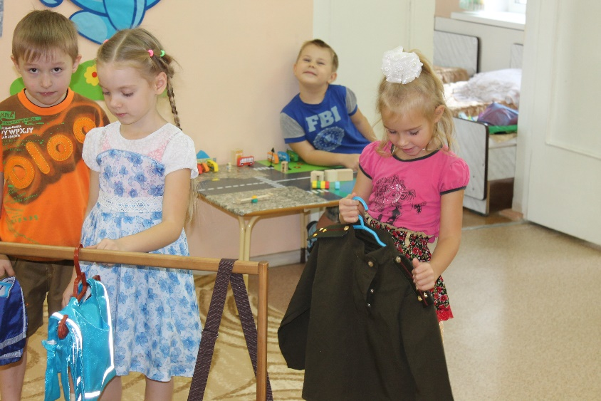
Подготовка к игре

Slide 7
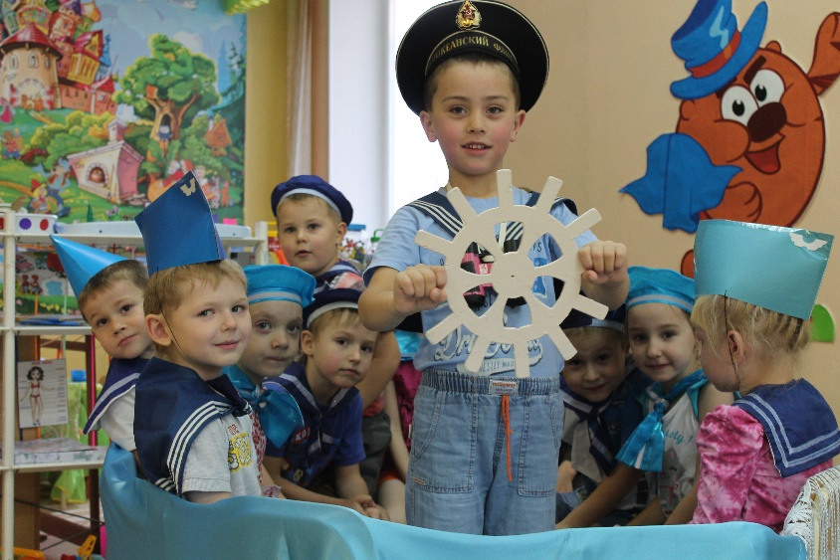
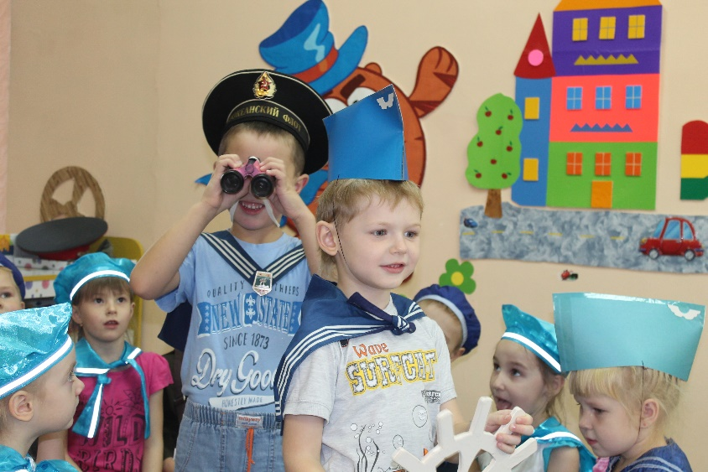
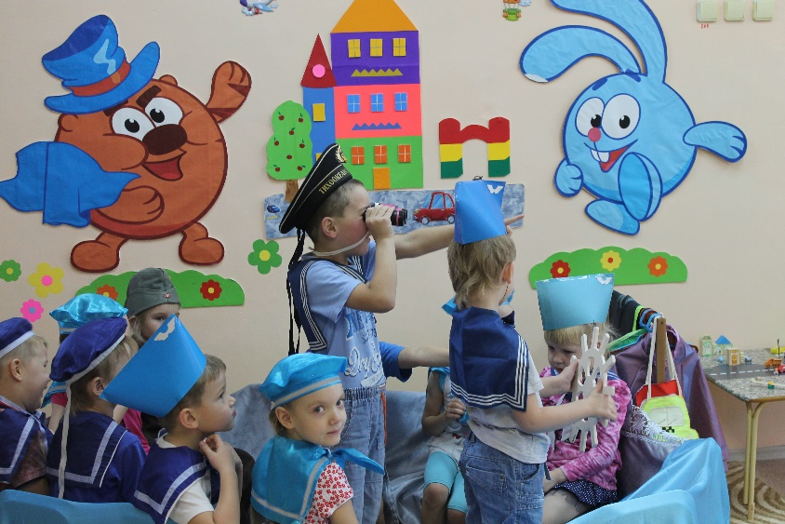
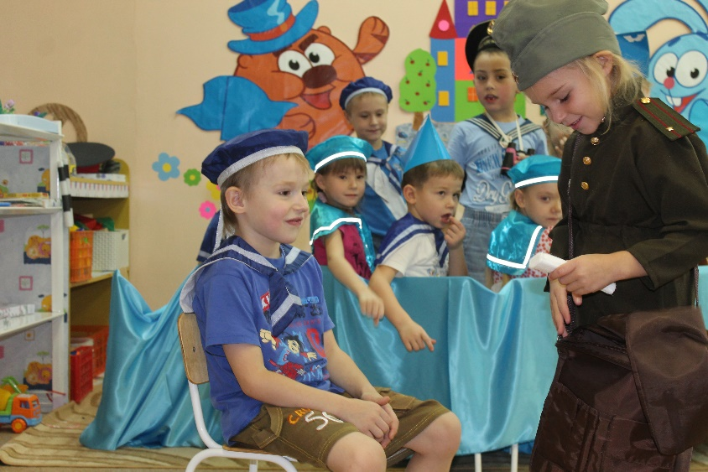
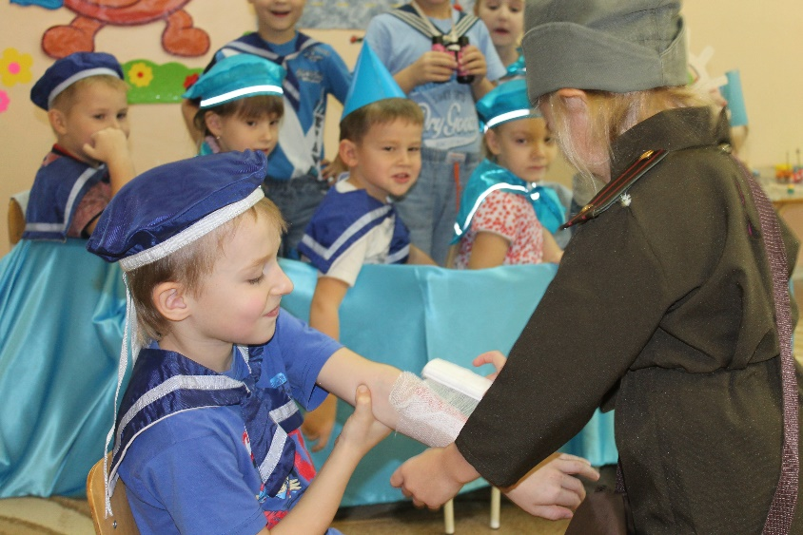
Патриотическая игра

Slide 8
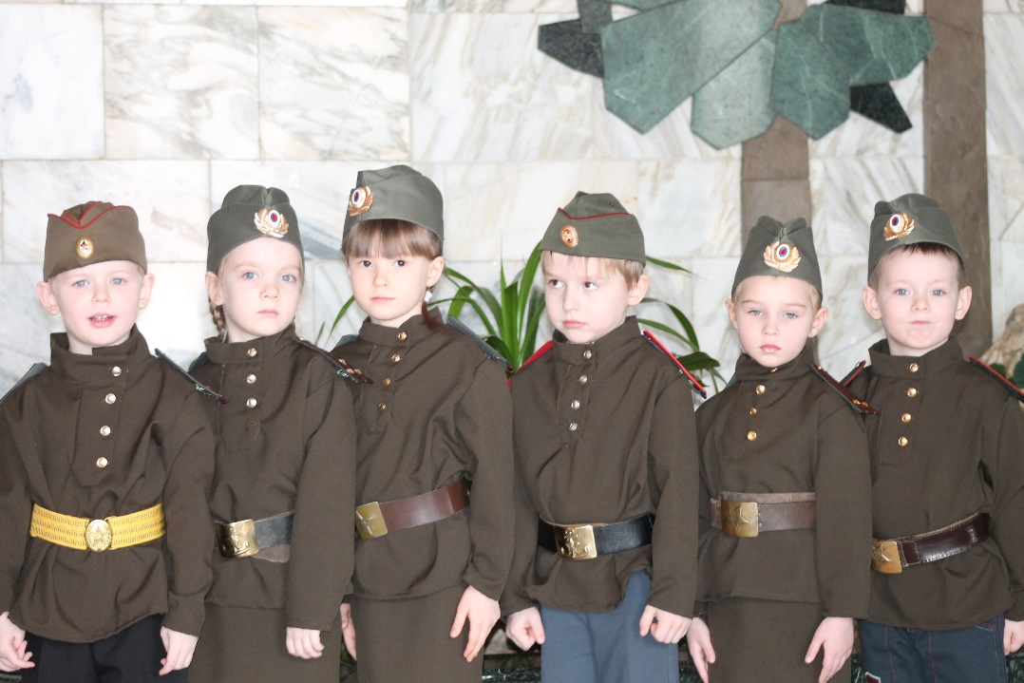
В ходе предварительной работы к игре и самой игры:
• Обогащались представления детей о российской армии, военных которые охраняют Родину, различных родах войск, военной техники.
• Расширялся музыкальный кругозор детей.
• Формировались у дошкольников основы нравственных качеств: дружелюбие, взаимопомощь при взаимодействии со сверстниками.

